Slide 1
一站式品牌内容运营平台
让品牌在 AI 时代 被看见 · 被理解 · 被推荐
AI 内容创作
多平台一键分发
AI 可见度监测
AI 智能体协作
GEO 生成式引擎推荐优化 × Agent 智能协作

Slide 2

时代风口
用户找答案的方式，变了
过 去
现 在
打开搜索引擎，逐条翻网页
在百度、360 的结果列表里自己比较、筛选
信息分散，决策成本高
VS
直接问 AI，要一个现成答案
豆包 · DeepSeek · Kimi · 通义千问
AI 直接给出答案，并在答案里推荐具体品牌和产品
品牌竞争的主战场：搜索排名 ─→ AI 答案推荐
省心推 · 让品牌在 AI 时代被看见、被理解、被推荐
02

Slide 3

生成式引擎推荐优化
当客户问 AI “XX 行业哪家靠谱” 时，您的品牌出现在答案里了吗？
01 让 AI 认识您的品牌
02 让 AI 理解您的优势
03 让 AI 主动推荐您
品牌信息结构化，成为
AI 读得懂的语义资产
围绕客户真实问题布局内容
建立关联与信任
在回答、总结与决策链路中
占据推荐位

Slide 4
企业痛点
您可能正面临的 五个困扰
内容产出慢
多平台发布累
品牌资料散
AI 上看不见
效果说不清
写软文靠人工
一篇磨半天
质量还不稳定
十几个平台
逐个登录粘贴
费时易错
介绍、案例、FAQ
散落各处
写稿从零开始
豆包、DeepSeek 里
品牌没被提及
被对手抢了先
发了很多内容
缺少数据回看
无法持续优化
背后是同一件事：品牌内容没有形成「生产 → 分发 → 监测 → 优化」的闭环
省心推 · 让品牌在 AI 时代被看见、被理解、被推荐
04

Slide 5
从“没有被 AI 推荐”到“被 AI 引用与推荐”的完整路径
以省心推为例：从问题集、AI 采样、信源偏好分析，到 RAG 生成、多平台发布、再采样和数据回看
1. 用户搜索问题
2. AI 拆解意图
3. AI 给出初始答案
4. 反查引用与偏好
真实问题触发 AI 搜索、理解和回答。
模型识别搜索意图，再判断可信信息类型。
已有信源被推荐，缺位品牌自然不出现。
看 AI 引用了谁，也看它偏好什么内容结构。
品牌
关键词
关键词
场景以及对象
竞品内容
推荐理由
官网 / 社区
行业媒体
问题：室内门锁供货商推荐？
约束条件与可信来源
品牌缺内容，难进答案
事实、对比、FAQ、案例
核心闭环：监测问题 / 发现缺位 / 反查信源 / 分析偏好 / RAG 生成 / 多平台发布 / AI 再采样 / 回看结果
5. 发现缺位并建档
6. 生成可引用内容
7. 发布到优先信源
8. AI 采样与回写
9. 再次搜索验证
把监测结果转成可执行的品牌资产。
知识库(RAG) + 模板产出结构化内容。
发布到权威媒体，增加企业背书。
就用户建立的问题集逐个采样，回写回答和引用来源。
用数据追踪验证是否进入 AI 推荐链路。
品牌词库
问题集
竞品库
知识库
模板
仿写
13家个人媒体
1万多家权威媒体
豆包
通义
DeepSeek
引用排行
被引文章
高频问题
平台矩阵
KOL 精调 Prompt
企业站 / CMS
覆盖率 / 置信度
持续优化
这张图想表达的核心逻辑
A
AI 不是随机推荐品牌
B
先监测，再补位
C
省心推把流程串起来
D
最终目标是进答案系统
它更容易引用已有、可信、结构清晰的内容与平台信源。
用问题集和真实采样结果找缺口，避免盲目堆文章。
知识库、模板、发布器、AI 采样和数据追踪形成闭环。
不是追求更多内容，而是让品牌进入 AI 可引用知识网络。
本质：用更适合 AI 引用的内容、更稳定的发布信源和持续采样反馈，让品牌被模型看见、理解并推荐。

Slide 6
产品总览
四大核心能力，一站式解决
AI 内容创作
多平台一键分发
AI 可见度监测
AI 智能体协作
基于品牌知识库，规模化
产出「懂您品牌」的内容
13 大媒体平台 + 企业官网
一篇内容全网铺开
6 大 AI 平台持续追踪
提及、排名与引用来源
下达任务
智能体全流程代办
完整闭环：内容生产 → 全网分发 → AI 监测 → 持续优化
省心推 · 让品牌在 AI 时代被看见、被理解、被推荐
06

Slide 7
核心能力 一
AI 内容创作：让好内容规模化产出
1
品牌建档，沉淀知识库
品牌关键词、产品信息、常见问题、专业文档，统一沉淀为品牌知识库
知识库 → 内容
品牌资料 · 产品文档 · FAQ
AI 写出「懂您品牌」的稿子
内容基于您的知识库生成，言之有物，而不是泛泛的模板文
↓
2
品牌知识库
↓
AI 生成软文 / 问答内容
3
品牌表达全网一致
风格、口径统一，新人也能产出专业水准的内容
↓
人工微调 · 快速定稿
省心推 · 让品牌在 AI 时代被看见、被理解、被推荐
07

Slide 8
核心能力 二
多平台一键分发：一篇内容，全网铺开
头条号
百家号
搜狐号
企鹅号
网易号
微信公众号
知乎
简书
掘金
哔哩哔哩
什么值得买
中关村在线
懂车帝
+ 企业官网
覆盖 13 大主流媒体平台 ，并支持发布到企业自有官网（WordPress、PBootCMS 等自建站点）
多账号多平台同发
发布记录全程可查
桌面客户端安全可控
一篇文章同时分发到多个
账号与平台，支持定时发布
发布状态、结果统一管理
每一步都有据可查
账号登录态保存在您自己的
电脑上，发布如同本人操作
省心推 · 让品牌在 AI 时代被看见、被理解、被推荐
08

Slide 9
核心能力 三
AI 可见度监测：知道自己在 AI 眼里的位置
豆包
DeepSeek
Kimi
通义千问
文心一言
腾讯元宝
覆盖 6 大主流 AI 平台 ，持续追踪品牌在 AI 回答中的真实表现
是否被提及
排名第几
引用了哪些来源
用户问到相关问题时，您的
品牌有没有出现在答案里
在 AI 推荐列表中的位置
与竞品的对比态势
AI 的回答引用了哪些内容
指导下一步内容布局
数据汇总成看板：曝光趋势、竞争对比一目了然，让 GEO 效果可衡量、可优化
省心推 · 让品牌在 AI 时代被看见、被理解、被推荐
09

Slide 10
核心能力 四
AI 智能体协作：像安排助理一样安排工作
您只需要说：“基于我们的知识库写一篇新品介绍，发到搜狐号和百家号，明早九点发。”
理解需求
生成内容
选择平台
定时发布
结果汇报
关键节点先征求确认
全平台能力可代办
7×24 小时在线
重要操作前智能体会先向您
确认，安全可控
发布、监测、数据查询
都可以交给智能体
不休息、不离职
一次部署长期可用
省心推 · 让品牌在 AI 时代被看见、被理解、被推荐
10

Slide 11
使用场景
上手很简单：一条完整的运营闭环
1
2
3
4
5
建档
生成
分发
监测
优化
约 30 分钟
录入品牌资料
知识库建立完成
AI 产出软文初稿
人工微调定稿
勾选平台与账号
一键发布或定时
AI 可见度看板
查看提及与排名
依据数据调整
关键词与内容方向
从品牌建档到首次发布，约 30 分钟 即可完成 —— 一个人也能管理全平台内容
省心推 · 让品牌在 AI 时代被看见、被理解、被推荐
11

Slide 12
客户案例
家装行业：45 分钟进入 AI 推荐答案
某家装行业客户完成内容发布后，在同日数据采集中被豆包答案引用，并由手机端再次验证结果一致。
发文时间
采集时间
上榜用时
验证结果
15:10
15:55
45 分钟
一致
2026-06-25 搜狐号发布成功
同日数据采集已命中
从发布到 AI 答案引用
后台与手机端交叉验证
1
2
3
4
内容发布
AI 采集
进入答案
手机验证
15:10
15:55
TOP 推荐
结果一致
文章发布到搜狐号
豆包回答已引用
正文出现客户品牌
移动端结果一致
后续 3 页均嵌入原始截图作为 Reference，并保留关键时间与验证结论。
省心推 · 让品牌在 AI 时代被看见、被理解、被推荐
12

Slide 13
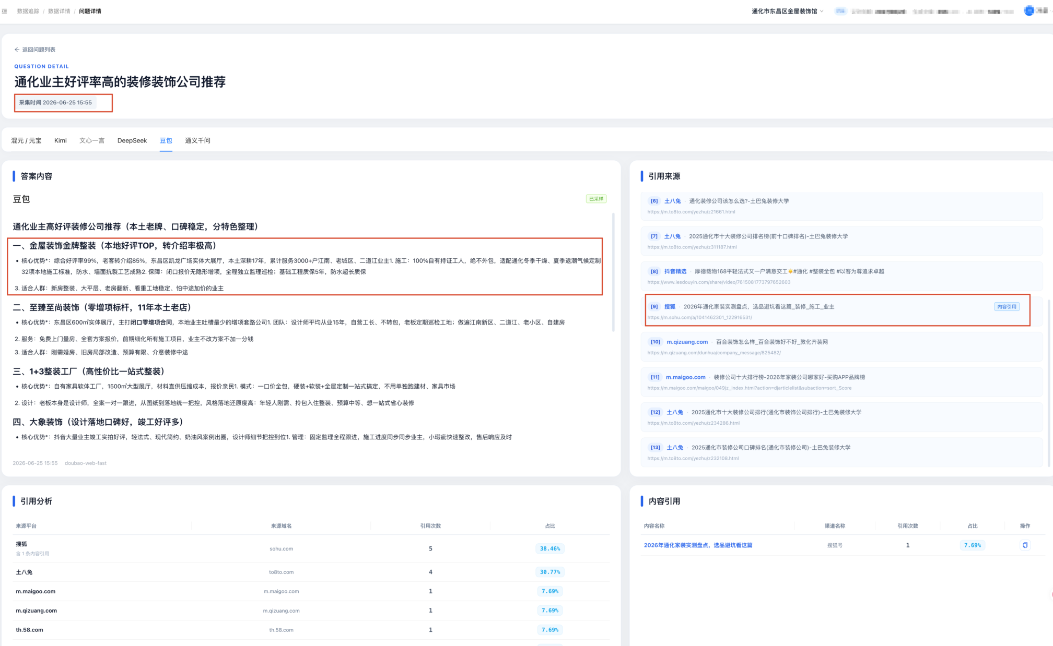



案例证据
图一：数据采集 15:55 已上榜
后台问题详情页原始截图显示：采集时间 2026-06-25 15:55，豆包答案已推荐客户品牌，并引用搜狐内容。
原始截图 Reference
采集时间
与发布记录相隔 45 分钟。
答案位置
截图正文中出现“金屋装饰金牌整装”。
引用来源
引用来源区出现搜狐文章，内容可回溯。
结论：采集页原始截图与案例时间线一致，已形成 AI 推荐证据。
省心推 · 让品牌在 AI 时代被看见、被理解、被推荐
13

Slide 14
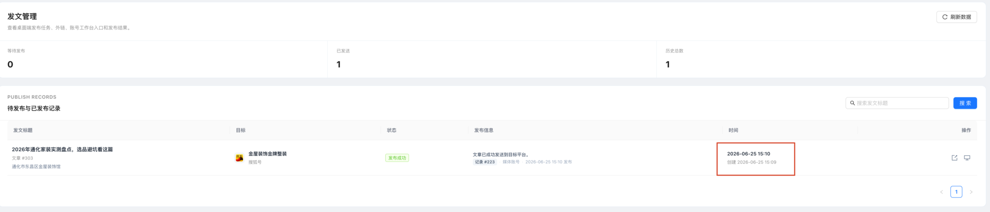

案例证据
图二：发文记录 15:10 发布成功
发布管理页原始截图显示：同一篇文章在 2026-06-25 15:10 发布，状态为发布成功，记录可审计。
原始截图 Reference
发布状态
发布时间
创建时间
发布成功
2026-06-25 15:09
目标平台：搜狐号；发布记录 #223。
原始截图右侧时间栏局部放大。
发布前 1 分钟创建，可追溯完整操作链。
从 15:10 发布到 15:55 采集命中：45 分钟。
省心推 · 让品牌在 AI 时代被看见、被理解、被推荐
14

Slide 15
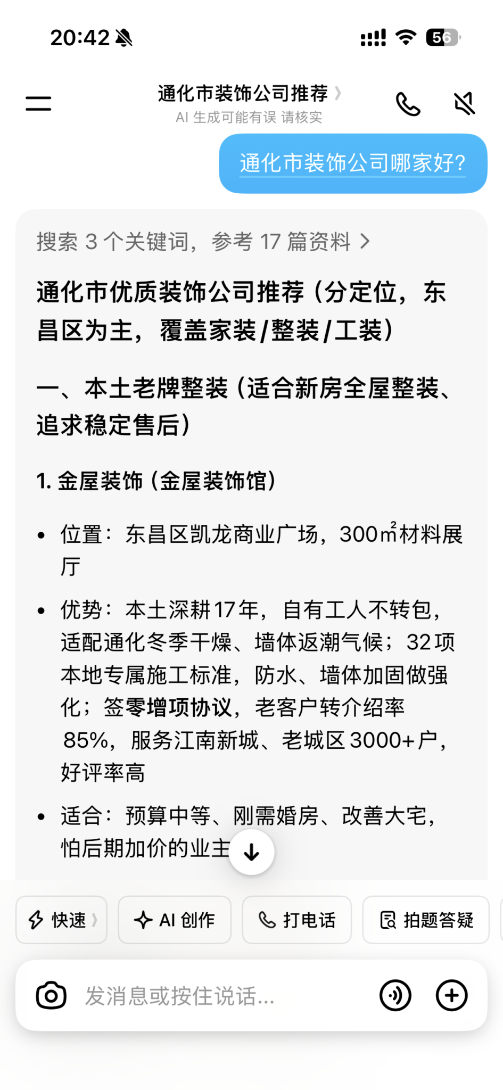
案例证据
图三：手机端验证结果一致
手机端同一问题验证：AI 回答中出现客户品牌，并给出与后台采集一致的推荐结果。
原始截图 Reference
验证结论
移动端回答与后台采集页结果一致：客户品牌进入推荐列表，并作为第一推荐位出现。
一致性
一致性
问题一致
品牌一致
手机端问题为“通化市装修公司哪家好？”，与后台采集场景一致。
手机端出现“金屋装饰 / 金屋装饰馆”。
结论：后台采集与手机端验证相互印证，推荐结果可回溯、可复核。
省心推 · 让品牌在 AI 时代被看见、被理解、被推荐
15

Slide 16
关于我们
创始团队：来自硬科技企业一线
梁
梁旭
宫
宫磊
创始团队 · 技术负责人
创始团队 · 质量与工程效能负责人
瑞典斯德哥尔摩大学 · 人工智能专业硕士
中国科学技术大学 · 软件工程硕士
曾任国内头部 AI 芯片公司 · 全栈研发工程师
曾任职国内头部 AI 芯片和智能语音头部公司· 测试研发工程师
负责产品架构、核心研发与 AI 工程化落地
负责评测体系、稳定性保障与研发提效
一支把 AI 技术理解、全栈工程能力与质量评测体系 组合到同一个产品闭环中的团队
省心推 · 让品牌在 AI 时代被看见、被理解、被推荐
16

Slide 17
关于我们
我们对效果负责的方式
AI 技术底座
工程交付经验
质量评测体系
人工智能专业背景，深入理解
大模型、语义检索与生成式
推荐的技术逻辑
来自硬科技企业一线研发场景
具备从需求、架构到上线交付
的完整实战经验
以测试研发与自动化验证支撑
产品稳定性，让 GEO 效果持续
可衡量、可优化
AI 理解力
产品工程化
效果评测
持续迭代
这是我们做产品的方法，也是我们对效果负责的方式
省心推 · 让品牌在 AI 时代被看见、被理解、被推荐
17

Slide 18
常见问题
您可能关心的 四个问题
Q
没有专职新媒体团队，能用起来吗？
Q
账号安全吗？
可以。建档到首发约 30 分钟，日常运营由 AI 承担大部分工作，一个人也能管理全平台内容。
登录态保存在您自己电脑的桌面客户端中，发布如同本人操作，全程有发布记录可审计。
Q
AI 监测会不会不准？
Q
内容会不会有合规风险？
以「可衡量」为底线：覆盖 6 大主流 AI 平台，记录提及、排名与引用来源，数据可回溯、可对比。
平台内置合规预检，发布前自动检查内容风险项，降低违规概率。
省心推 · 让品牌在 AI 时代被看见、被理解、被推荐
18

Slide 19
让品牌在生成式引擎时代 被看见 · 被理解 · 被推荐
联系我们 · 预约产品演示
AI 内容创作 × 多平台一键分发 × AI 可见度监测 × AI 智能体协作

